Slide 1
2023深度学习-实验三
自然语言处理-文本分类
NLP-Text Classification
主讲人：钱海

Slide 2
词嵌入概述
文本分类概述
深度学习NLP常用方法
关系抽取任务
实验三相关内容

Slide 3
Text Classification
文本分类
NLP任务基础技术
词嵌入（word embedding）

Slide 4
词嵌入
在NLP任务还未采用深度学习方法的时候，对于自然语言，常采用模式匹配的方式来进行自然语言处理。例如对于某个文本分类任务：
编制模板：
1: .*首都.* ; .*首府.* → 首都
2: .*位于.* ; .*坐落于.* → 位于
那么对于一句话“北京是中国的首都”，模式匹配之后，会符合模板1，于是这句话被分类为“首都”；另一句话“宝岛台湾位于中国的东南方”，符合模板2，于是这句话被分类为“位于”。
但是这样的方法，需要大量的人力来编制模板，而且一旦更换了新的数据集，所有的模板可能都需要更新，费时费力，而且无法做到包罗万象，准确率较低。
使用计算机进行线性拟合做回归问题起源较早，因为输入输出数据都为数字；而对于自然语言来说，输入数据为符号而非数字。
怎样才能让计算机“认识”输入的自然语言呢？

Slide 5
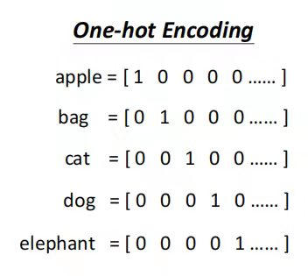
词嵌入
字转向量
在词嵌入出现之前，为了让计算机能够“认识”输入的符号，人们主要使用one-hot编码，就是用N位状态寄存器编码N个状态，每个状态都有独立的位，且这些位中只有一位有效（值为1），如右图所示。
N为词汇表的大小，也就是说数据集中有多少个词，那么N就是多大，往往一个数据集中，词汇表大小都为几千甚至上万个。
如果N过大，会造成计算困难，而且数据中0太多，有用的数据过于稀疏。为解决one-hot编码的不足，词嵌入应运而生。

Slide 6
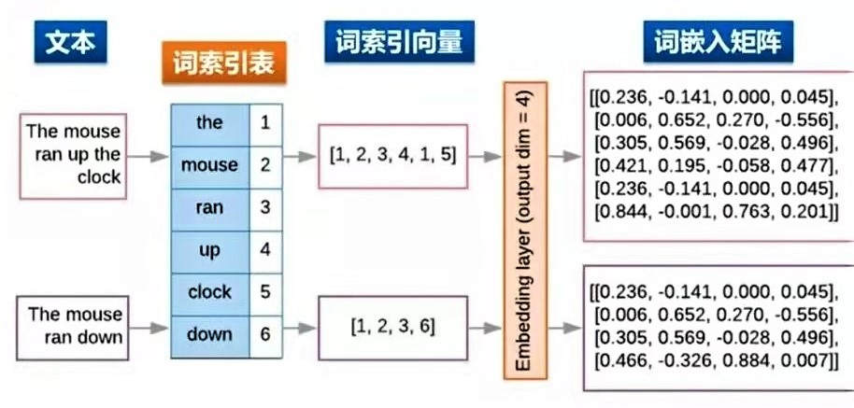
词嵌入
词嵌入是指把一个维数为所有词的数量的高维空间嵌入到一个维数低得多的稠密连续向量空间中，每个单词或词组被映射为实数域上的向量。词向量是各种NLP任务中文本向量化的首选技术。

Slide 7
词嵌入
但是，在上述词嵌入的过程中，嵌入矩阵是随机初始化的，虽然能够通过这种简单的方式把词映射到稠密的集合上，但是词与词之间的语义距离却捕捉不到。
开心
高兴
在有些任务中，需要语义距离相对正确的词嵌入表示。
快乐
手舞足蹈
想笑
伤心
沉默
难过
emo
因此，各种嵌入学习算法应运而生。
悲伤
心碎

Slide 8
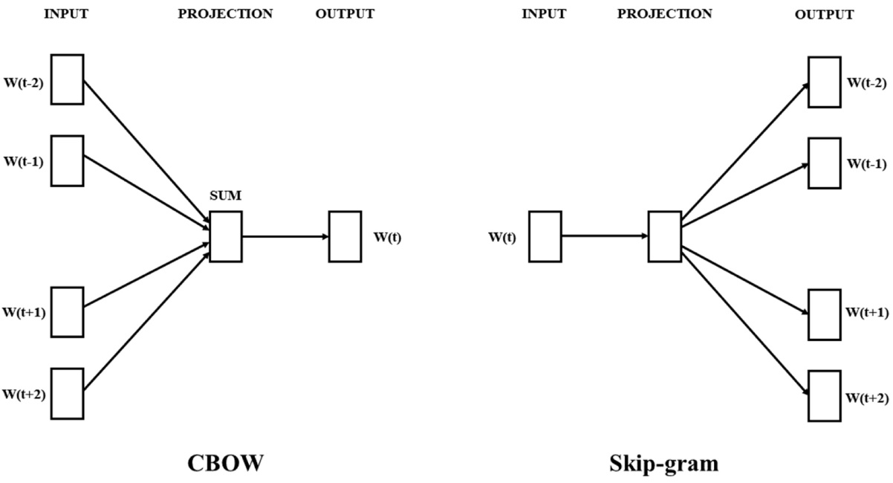
词嵌入
生成高质量词嵌入的方法：
Word2Vec是一种常用的分布式表示方法，该方法通过无监督学习，根据词汇的上下文训练得到词汇的向量表示。
Word2Vec分为两种：CBOW（Continuous Bag of Words Model，连续词袋模型）
主要利用上下文来预测中心词汇，Skip-gram主要利用中心词汇来预测上下文。
最终这两个任务都是通过预测得到包含词汇语义特征信息的向量表示。

Slide 9
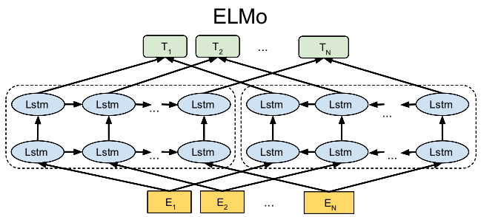
词嵌入
生成高质量词嵌入的方法：
基于LSTM
典型代表有ELMo模型。使用两层的双向LSTM，对于嵌入之后的单元进行特征提取，最终生成高质量的词向量。

Slide 10
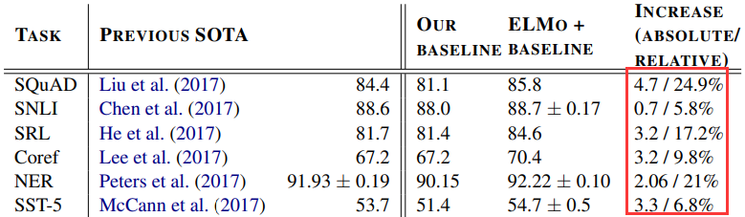
词嵌入
ELMo是一个双向的语言表示模型，相对于之前的各项NLP任务，将其中词嵌入的部分换成ELMo之后，这些任务的效果都有了进一步的提升，如下图所示：

Slide 11
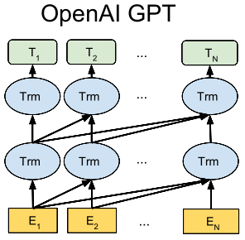
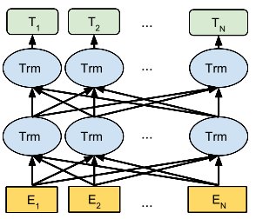
词嵌入
生成高质量词嵌入的方法：
基于Attention机制
此类模型使用Transformer强大的特征提取能力，代替LSTM，生成更高质量的词向量。代表性的模型有GPT和BERT。
BERT

Slide 12
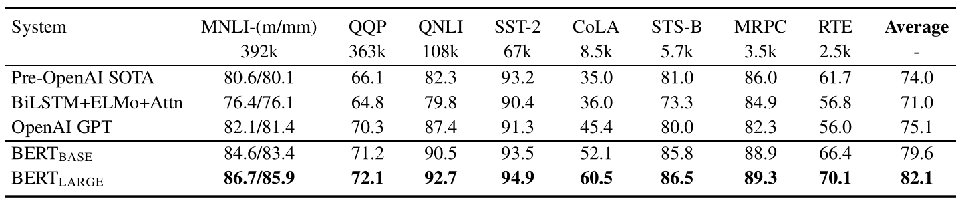
词嵌入
Attention机制的出现，给特征提取提供了一种新的思路，而实验结果也证明，Attention机制拥有比LSTM更强的特征提取能力。
首先出现的基于Attention的预训练语言表示模型即为GPT模型，该模型为单向模型。但是它利用大规模的无标签训练语料，利用数据量的优势，使得模型能够具有很好的泛化能力；再配以微调，能够使诸多下游任务的结果大大提升。
随后出现的BERT模型则为双向的预训练模型，BERT模型兼具双向语言表示模型固有的优点，再配以Attention机制的强大特征提取能力，还有大规模语料的加持，因此在NLP的诸多任务中再次刷新了记录。

Slide 13
Text Classification
文本分类
文本分类概述

Slide 14
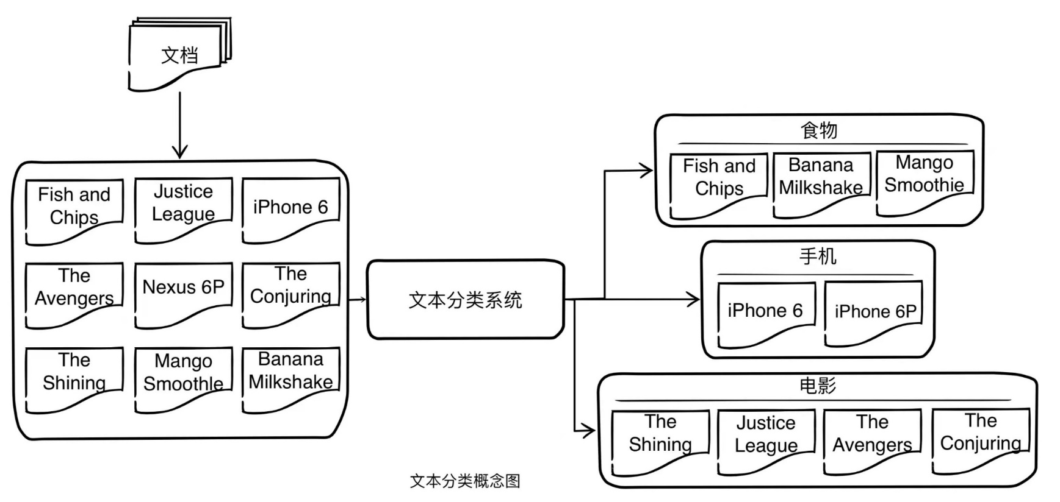
文本分类概述
文本分类是在预定义的分类体系下，根据文本的特征（内容或属性），将给定文本与一个或多个类别相关联的过程。

Slide 15
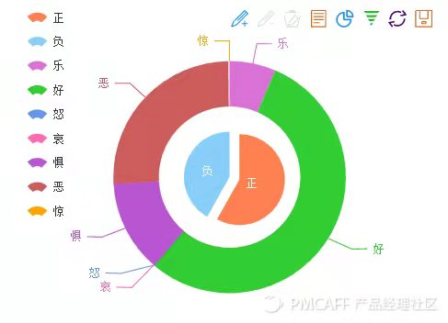
文本分类概述
文本分类的应用场景：
情感分析（Sentiment Analysis）：两类（正面、负面）、三类（积极、消极、中性），或者多类（例如，生气、高兴、悲伤）等等。

Slide 16
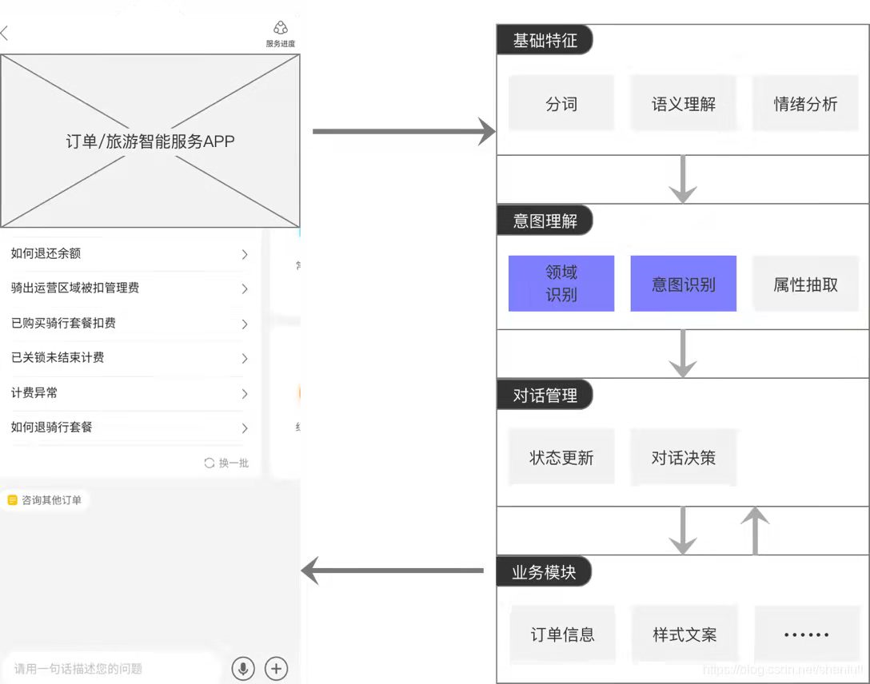
文本分类概述
文本分类的应用场景：
问答系统（Question Answering）：是信息检索系统的一种高级形式，它能用准确、简洁的自然语言回答用户用自然语言提出的问题。问答系统中的文本分类主要有领域识别、意图识别等。

Slide 17

文本分类概述
文本分类的应用场景：
垃圾邮件分类（Spam Classification）：电子邮箱收发邮件，可以用文本分类识别垃圾邮件进行过滤，提升邮箱使用效率。

Slide 18
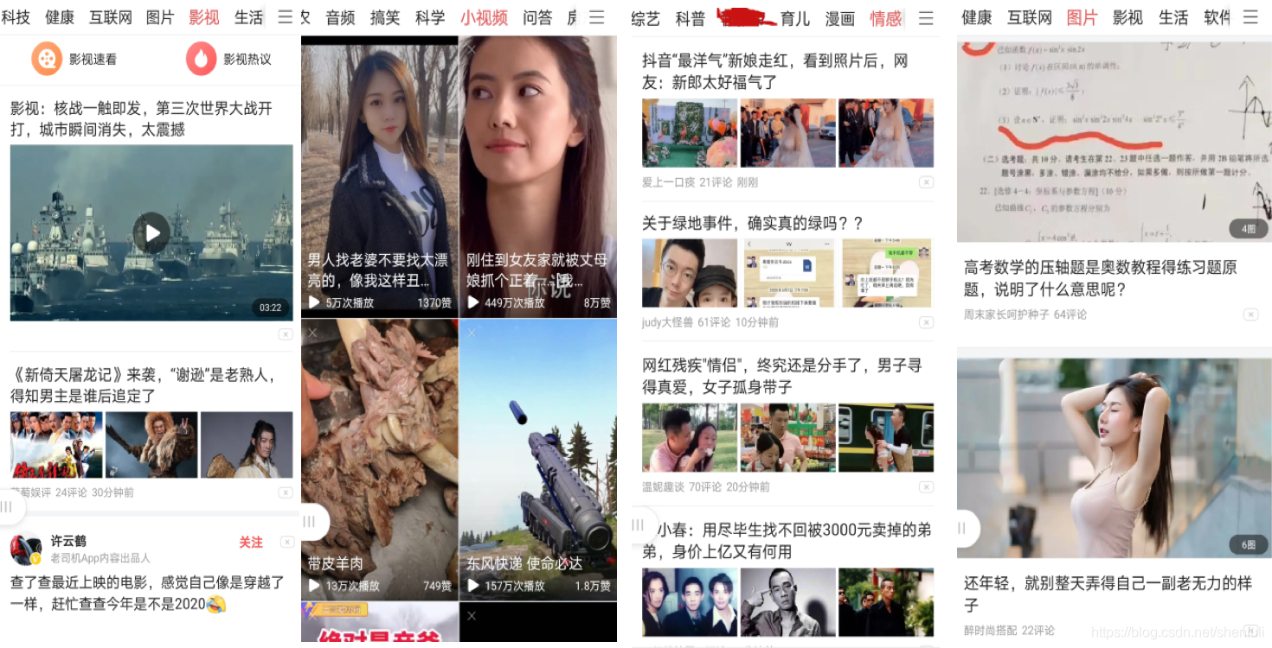
文本分类概述
文本分类的应用场景：
新闻分类（News Classification）：根据文本描述的内容方向，针对新闻媒体的文章做自动分类，例如军事类、政治类、体育类、娱乐类等多种类别方向。

Slide 19
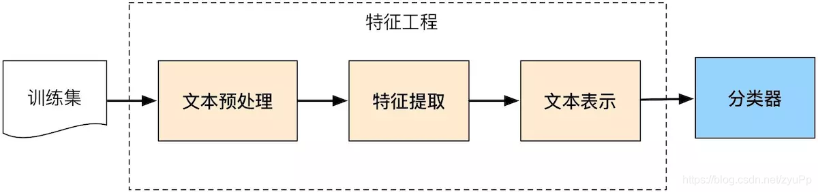
文本分类概述
基于机器学习的文本分类方法：
传统机器学习方法（浅层学习）和深度学习方法。
传统机器学习
深度学习
BOW/TF-IDF等
LSTM/RNN/CNN/Attention/GCN等

Slide 20
Text Classification
文本分类
深度学习文本处理
常用方法

Slide 21

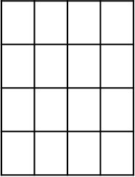

文本处理方式
Text CNN
卷积神经网络CNN首先被应用于数字图像处理领域，由于图像信息便于用矩阵表示，CNN具备较强的矩阵特征提取能力，因此CNN在图像处理任务中取得了较好效果。
此后，CNN被证明对自然语言处理（NLP）任务有效，并且在语义分析、查询检索、句子建模和其他传统NLP任务上取得了优异的效果。
不同于图像处理，对于NLP任务来说，比图像处理多出的一步操作就是词嵌入：
CNN
特征
图片
词嵌入
CNN
句子
特征
嵌入矩阵

Slide 22
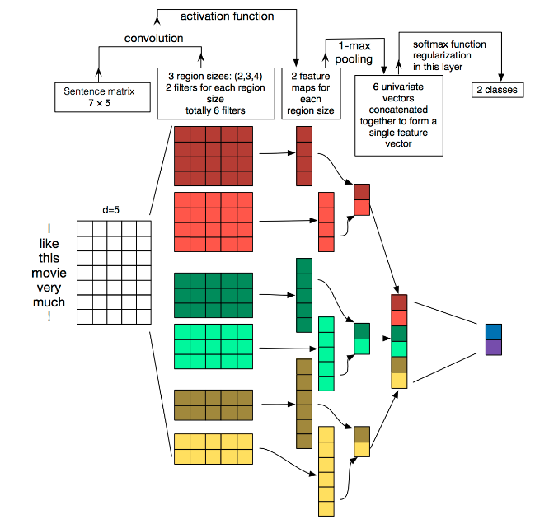
文本处理方式
Text CNN
Text CNN：在图像处理领域中，卷积核是以一个
[任意长度 x 任意宽度]
的矩阵，滑动遍历整个图像。
但在NLP任务中，卷积核大小会覆盖到词向量维度，也就是形状为
[自定义长度 x 词向量维度]
的矩阵。
一般来说，Text CNN会使用多个不同大小的卷积核来分别对矩阵进行卷积，将各个卷积结果进行池化之后，拼接起来作为最终句子的特征，如右图所示：

Slide 23
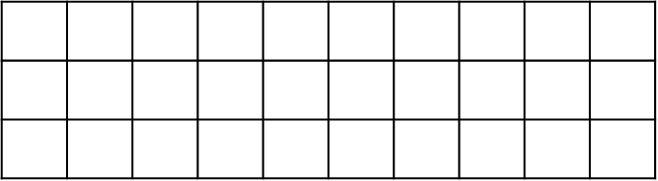
文本处理方式
Text CNN
由于较好的特征提取能力，Text CNN被广泛用于早期的文本分类任务中：如情感分类、垃圾邮件过滤等。
另一方面，CNN擅长局部特征提取，一般使用CNN方法时，目标都是短文本。对于长文本情况，CNN的弱点就会暴露：对序列型文本信息全局特征提取能力不足。
即使使用多个卷积核，也无法捕捉长句子全部的信息，卷积核过大会导致噪声干扰过大，而卷积核过小则会导致上下文信息丢失。

Slide 24
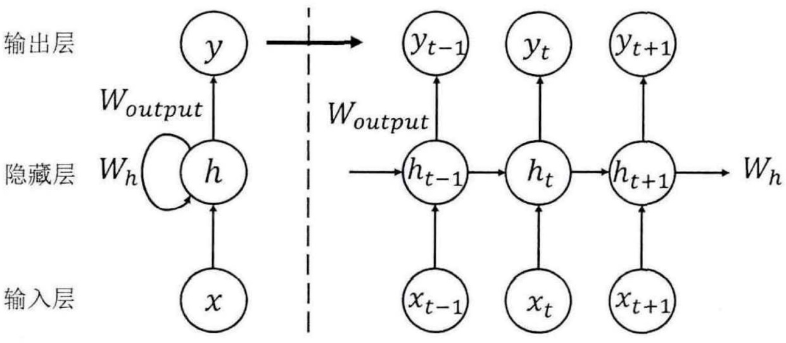
文本处理方式
RNN
循环神经网络（Recurrent Neural Network, RNN）是一种以序列型数据为输入，计算过程沿着输入序列演进的方向循环进行的神经网络结构，RNN中各个循环单元节点按照链式连接，它具有强大的特征提取和表达能力，在自然语言处理任务中表现良好。

Slide 25
文本处理方式
RNN
在自然语言处理任务中，当前网络的输出信息应与当前以及过去一段时间的输入、输出均有关联，循环神经网络的出现比较好地解决了网络中的时序相关问题，弥补了CNN对序列信息处理能力不足的弱点。

Slide 26
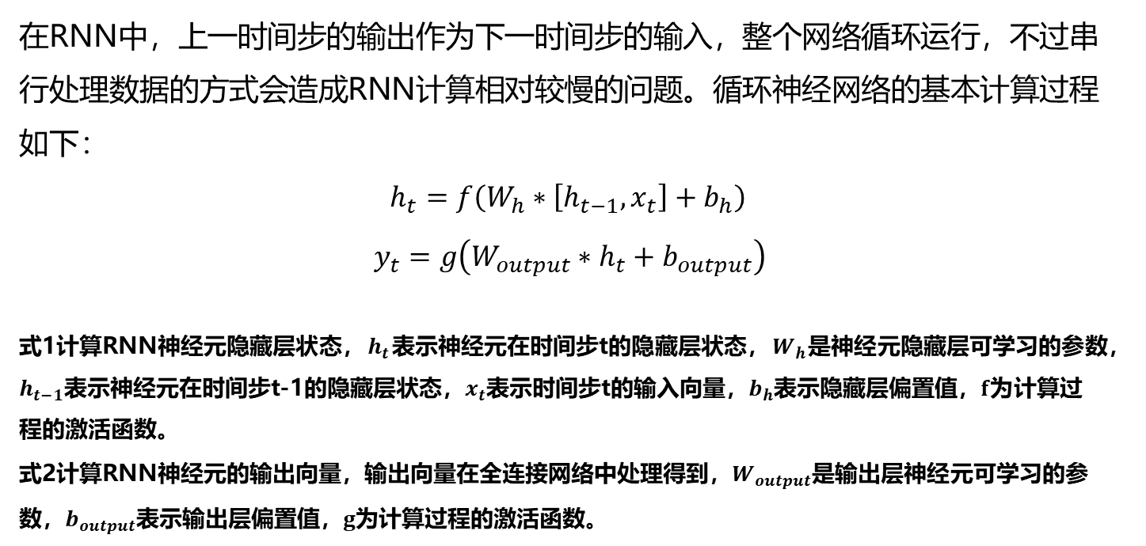
文本处理方式
RNN
在RNN中，上一时间步的输出作为下一时间步的输入，整个网络循环运行，不过串行处理数据的方式会造成RNN计算相对较慢的问题。循环神经网络的基本计算过程如下：
$h_{t}=f\left(W_{h}∗\left[h_{t−1},x_{t}\right]+b_{h}\right)$
$y_{t}=g\left(W_{output}∗h_{t}+b_{output}\right)$
式1计算RNN神经元隐藏层状态，$h_{t}$表示神经元在时间步t的隐藏层状态，$W_{h}$是神经元隐藏层可学习的参数，$h_{t−1}$表示神经元在时间步t-1的隐藏层状态，$x_{t}$表示时间步t的输入向量，$b_{h}$表示隐藏层偏置值，$f$为计算过程的激活函数。
式2计算RNN神经元的输出向量，输出向量在全连接网络中处理得到，$W_{output}$是输出层神经元可学习的参数，$b_{output}$表示输出层偏置值，$g$为计算过程的激活函数。

Slide 27
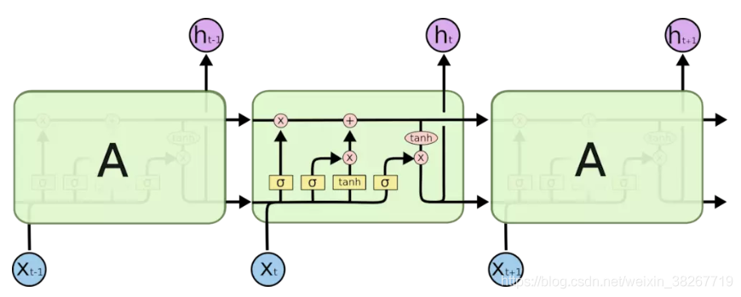
文本处理方式
LSTM
长短期记忆神经网络（Long Short-Term Memory, LSTM）能够充分获取较长文本序列中的语义信息，有效地改善了传统的循环神经网络难以将较长序列中靠前的信息传递至最后的长期依赖问题。
隐藏状态序列
输入序列
LSTM可以通过记忆和遗忘的机制，更好地捕捉句子中的长期依赖，并选择性保留相应的长短期记忆信息。

Slide 28
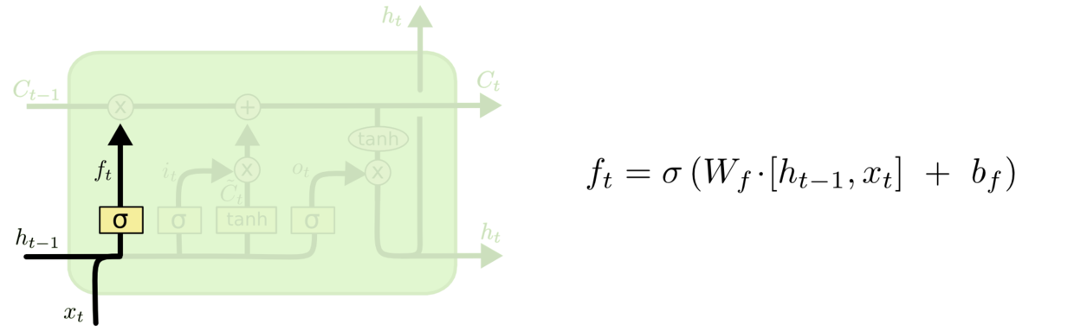
文本处理方式
LSTM
LSTM本质上是一种特殊的RNN，都是以时间序列一步一步地执行输入和输出的。不同的是，LSTM附加了门控机制，使得特定的长距离有用信息会在网络中持久保留。
“遗忘门”机制使用sigmoid函数，使用权重矩阵计算出需要“记住”的上个时间状态的比例。f即为forget的意思。

Slide 29
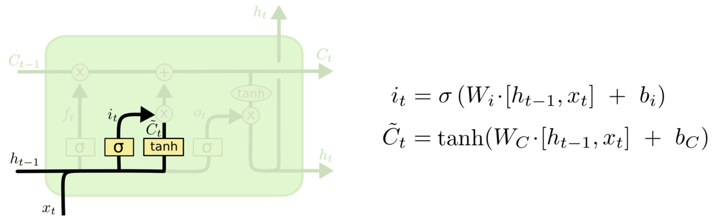
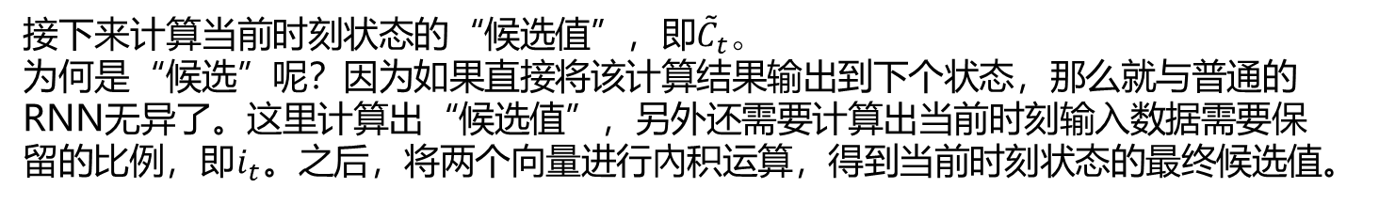
文本处理方式
LSTM
接下来计算当前时刻状态的“候选值”，即${\tilde{C}}_{t}。$
为何是“候选”呢？因为如果直接将该计算结果输出到下个状态，那么就与普通的RNN无异了。这里计算出“候选值”，另外还需要计算出当前时刻输入数据需要保留的比例，即$i_{t}$。之后，将两个向量进行內积运算，得到当前时刻状态的最终候选值。

Slide 30
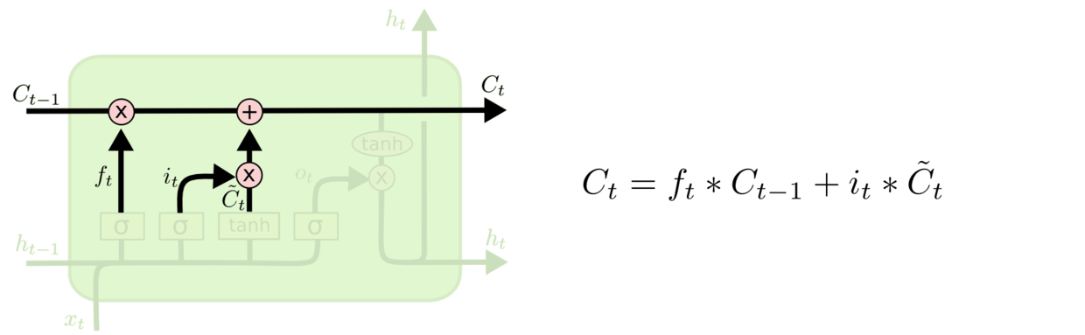
文本处理方式
LSTM
接下来，利用上一步计算出的当前时刻的候选值，使用上一时刻的输出状态，先遗忘，后加和，生成最终的当前状态值$C_{t}$。

Slide 31
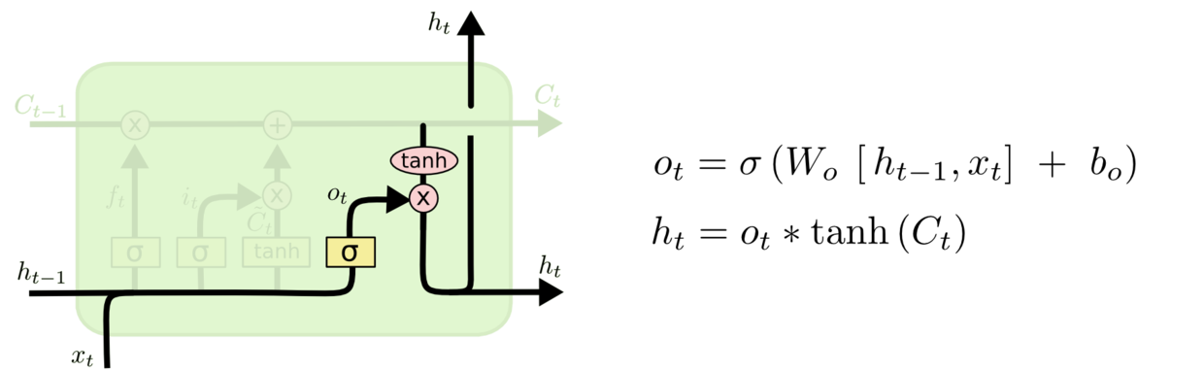
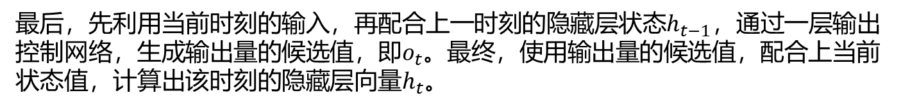
文本处理方式
LSTM
最后，先利用当前时刻的输入，再配合上一时刻的隐藏层状态$h_{t−1}$，通过一层输出控制网络，生成输出量的候选值，即$o_{t}$。最终，使用输出量的候选值，配合上当前状态值，计算出该时刻的隐藏层向量$h_{t}$。

Slide 32
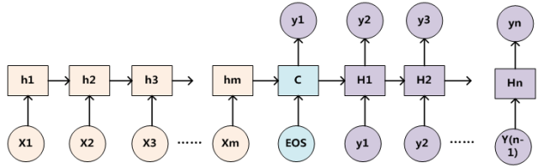
文本处理方式
LSTM
LSTM在文本表示方面，被证实特征提取能力是要高于传统的RNN的，能够更好地提取文本序列的特征，生成更高质量的表示。
不同于CNN，LSTM不只具有提取特征的作用，由于其兼具RNN的特色，因此LSTM也在文本生成方面具有重要的作用，例如机器翻译领域。另外，LSTM在命名实体识别、文本分类方面也有诸多应用。
我 是 个 学生
LSTM在机器翻译领域的应用实例
I am a student

Slide 33
Text Classification
文本分类
下游任务之
关系抽取

Slide 34
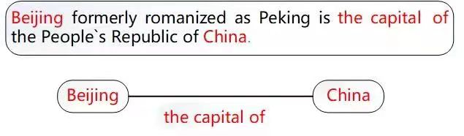
关系抽取
关系抽取旨在从无结构的文本中抽取实体以及实体之间的关系
关系抽取是信息抽取的重要子任务之一
关系抽取是构建知识图谱的重要子任务之一
关系抽取的结果可以用于下游NLP任务，如问答系统

Slide 35
关系抽取
关系抽取的任务分类：关系实例抽取、关系分类、实体关系联合抽取和开放关系抽取
关系分类：
输入：文本、实体对，关系列表P；
输出：关系Pi
实体实例抽取：
输入：文本，给定的关系；
输出：实体对{（主体，客体）}
实体关系联合抽取：
输入：文本
输出：三元组的集合{（主体，关系，客体）}
开放关系抽取：
此类任务抽取的是关系的文本描述，这类关系通常未定义。开放关系抽取之后要进行规范化。
本次实验任务
未知
已知
已知

Slide 36
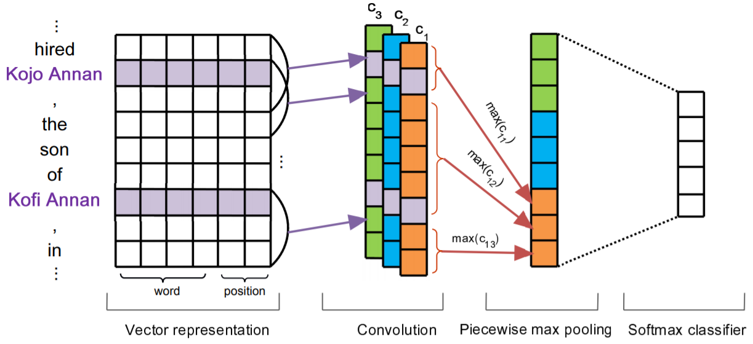
关系抽取
关系抽取经典模型-PCNN（Piecewise CNN）
该方法是通过对头尾实体位置的把控，对文段进行卷积操作之后，再进行分段的池化操作，从而在传统的CNN网络中添加进头尾实体的位置信息，进而达到关系抽取的目的。

Slide 37
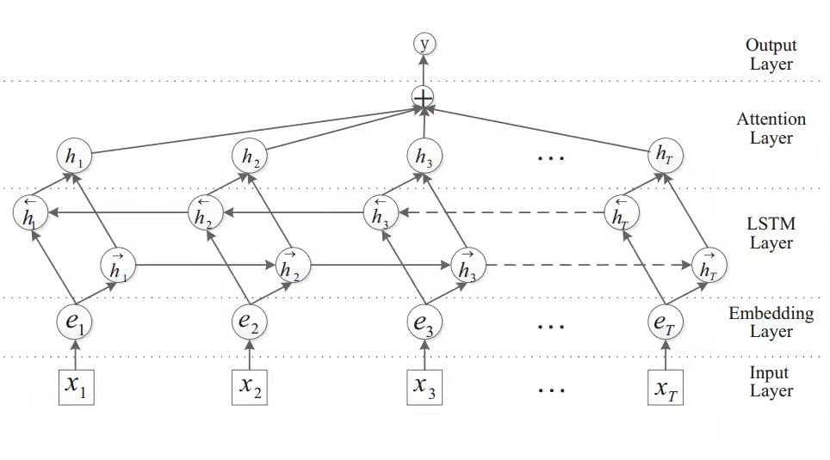
关系抽取
关系抽取经典模型-LSTM Attention
模型使用BiLSTM作为特征提取器提取文本特征，并结合注意力机制捕捉文本中的重要特征，包含五个组成部分：输入层、嵌入层、LSTM层、注意力层和输出层。
Bidirectional LSTM model with Attention

Slide 38
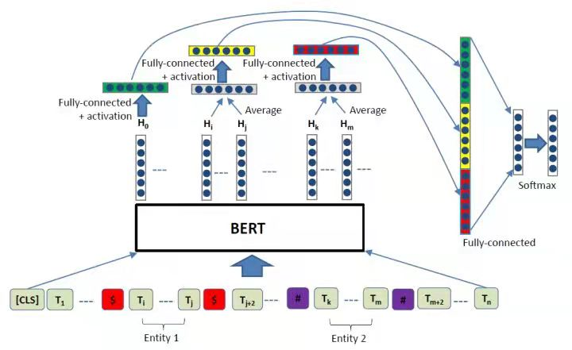
关系抽取
关系抽取经典模型-R-BERT
该方法利用预训练的BERT模型和目标实体信息解决关系分类问题。
我们定位目标实体，然后通过预训练架构和两个实体的相关编码转换信息。
为了能够定位两个目标实体，并将其信息转移到BERT中，在将整个问题输入BERT前，在目标实体前后添加token，亦即符号“$”和“#”；
最终，利用BERT输出的[CLS]隐藏向量和两个目标实体的隐藏向量进行关系分类。
BERT

Slide 39
Text Classification
文本分类
实验3内容

Slide 40
实验目的
通过将符号化的文本转换为对应的向量序列，使学生掌握从词到向量的转换过程，进而更快地入门NLP相关任务。
通过将嵌入后的词语进行卷积等特征提取操作，从而将文本进行分类，能够使学生更直观地理解自然语言的处理过程，为后续的NLP任务做铺垫。
设置开放式的模型设计框架，能够使学生发挥想象力和创造力去创造更高效的模型。

Slide 41
实验原理
基础-词嵌入
北 | 京 | 是 | 伟 | 大 | 的 | 中 | 国 | 的 | 首 | 都
词嵌入，在实验中的本质就是将字转换为向量，转换为低维度的浮点类型的向量，而非整形向量，方便后续的运算。
关于词嵌入的具体实现方式，在实验素材中会给出相应示例代码。
Word Embedding
……
……
……
……
……
……
……
……
……
……
……

Slide 42
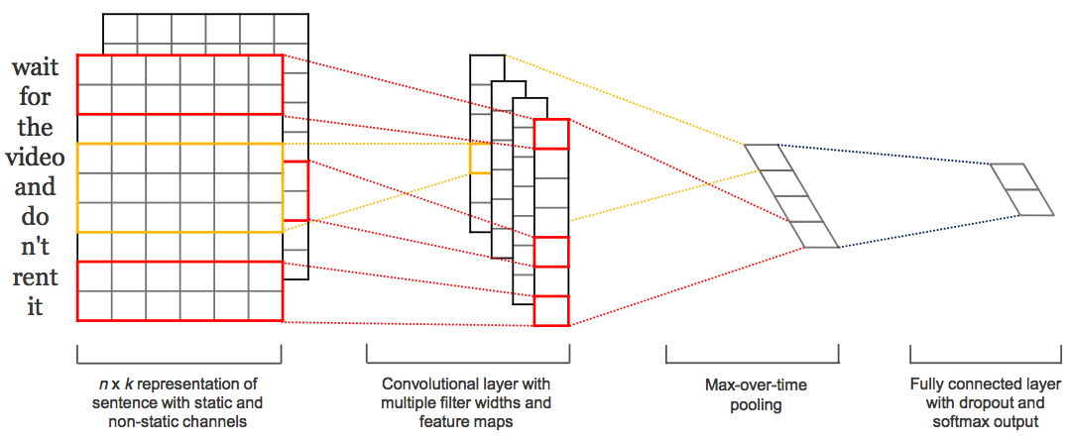
实验原理
Text CNN
传统的CNN直接对整个句子进行卷积操作，并将各个卷积结果进行池化之后，进行分类操作，而Text CNN的卷积核大小有一条边是与嵌入维度相同的。

Slide 43
实验原理
在关系抽取任务中，有时关系往往不只与句子本身有关，也与实体对有关，例如：
北京是中国的首都，这个亚洲国家的国土面积广袤无比。
如果实体对是（北京，中国）的话，那么关系为“首都”；
如果实体对变成（中国，亚洲）的话，那么关系就变成了“位于”。
北 | 京 | 是 | 伟 | 大 | 的 | 中 | 国 | 的 | 首 | 都
因此，怎么处理同一个句子因为实体对的不同而导致结果的不同，是本次实验中需要解决的一个问题。
Tip：位置信息、局部运算。
……
……
……
……
……
……
……
……
……
……
……
首都
注：实验数据中，每句话只有一对实体和一种关系，但数据中可能会有多个相同句子

Slide 44


中文医疗关系抽取
实验数据格式
data
data_train.txt
data_val.txt
test_exp3.txt
rel2id.json
此文件即为relation to ID文件，存储了各个关系对应的序号，旨在统一关系编号，和统一最终结果文件提交的格式
训练集、验证集
均为有标签的数据
测试集
为无标签的数据
用于最终作业提交

Slide 45
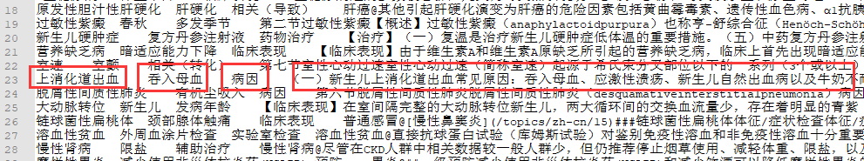
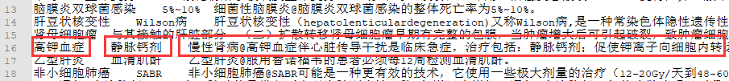
中文医疗关系抽取
实验数据格式
训练/验证集
头实体
尾实体
关系
句子
测试集
头实体
尾实体
句子

Slide 46
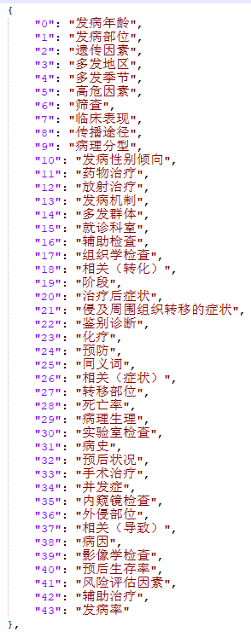
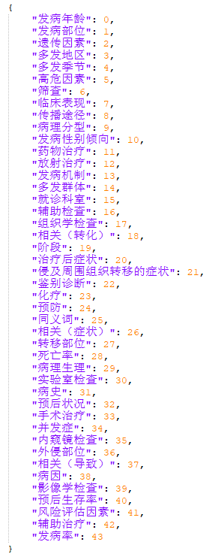
中文医疗关系抽取
实验数据格式（rel2id.json）
该文件包含两部分，一部分是编号（str）转关系，另一部分是关系转编号（int）。
在实验过程中，酌情选用相应的部分。

Slide 47
中文医疗关系抽取
实验任务
根据给定的头实体，尾实体和句子，抽取出相应关系；即，将该句子依据给定实体分类成某种关系。
head = 溃疡性结肠炎
tail = 血性腹泻
text = 溃疡性结肠炎常见症状为血性腹泻、慢性腹泻（或者两者皆有），下腹部疼痛、急便感和肠外表现（特别是和结肠炎活动度相关的表现）。
抽取结果：
临床表现
rel2id
7
但往往是：
7
Why?
rel2id
临床表现

Slide 48
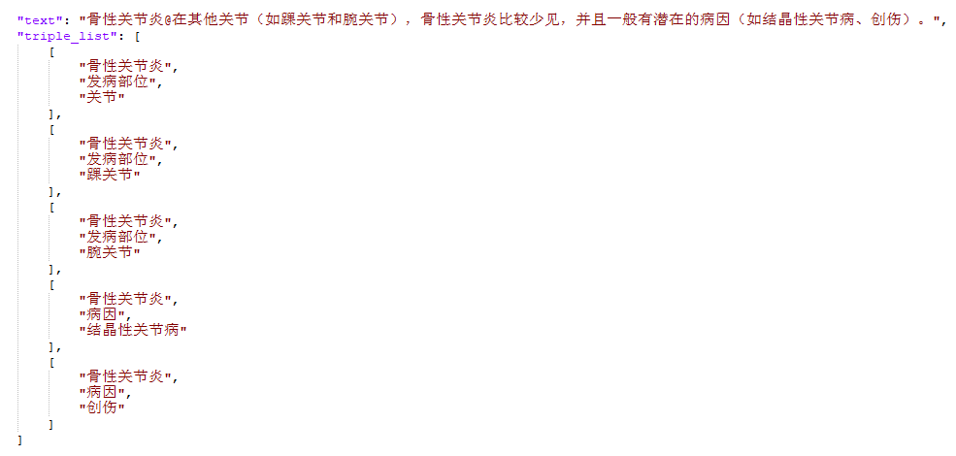
中文医疗关系抽取
注意事项
该数据集原始数据中，同一个句子中包含多个实体对，在本次实验中，我们将其对应地拆分成为了多条独立的训练数据。因此在不同数据集中会出现句子相同，但是实体对和标签不同的情况。

Slide 49
中文医疗关系抽取
任务路线提示
将数据读入之后，对于句子，先进行预处理，将其转换成为对应词汇表的索引（ID）序列（词汇表的构建？如何转换？）；对于头尾实体，将其在句子中找到对应位置，将“符号”转化为“位置”。
对于有标签的数据，将对应关系，通过查找表将其转化为对应的关系ID，存储起来装进DataSet里面。（Tip：能否再将“位置”信息进行进一步的处理，使其能够更好地被模型接受？）
对模型来说，首先根据词汇表长度，设置相应的词嵌入参数，对于读入的句子，对其进行嵌入，之后通过卷积等操作进行特征提取，提取完毕之后利用头尾实体位置信息（如何利用？）将句子的特征提取出来，进行分类。

Slide 50
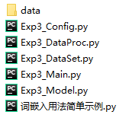
中文医疗关系抽取
Config文件中存储了训练过程中的各种参数，在该文件中一站式修改，可以使模型结构更加简洁明了。
实验素材
DataProc文件中可以添加数据预处理相关的内容，自行添加，此文件为非必要组件。
DataSet文件即为数据集定义文件，在其中有最原始的数据读入代码。
Main文件为整个模型的入口文件，包含主要流程。
Model文件即为模型定义文件，包含模型的组成和模型的forward函数
示例文件可以为词嵌入的实现提供样例。

Slide 51
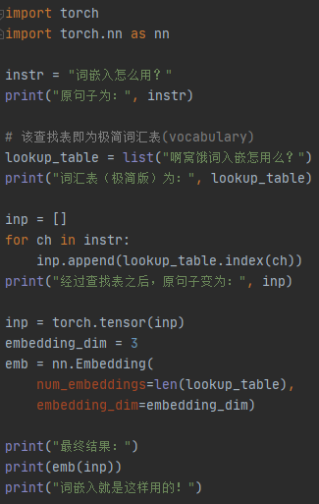
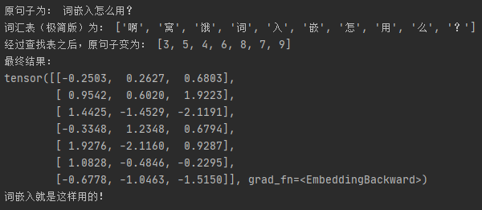
中文医疗关系抽取
实验素材-词嵌入示例代码
词嵌入第一步：词转ID，将词语转换为整形编号
词嵌入第二步：将整形的列表转换为tensor
词嵌入第三步：定义嵌入类，规定词典大小、嵌入维度
最后，对其进行嵌入即可

Slide 52
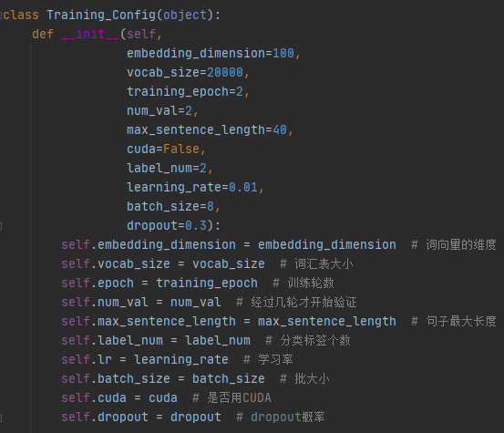
中文医疗关系抽取
实验素材-Config
包含各种参数，设置有默认值，但是不代表只能这样设置，需要按照实验中的具体情况具体设置。
参数的种类也可以自行增加和删除。

Slide 53
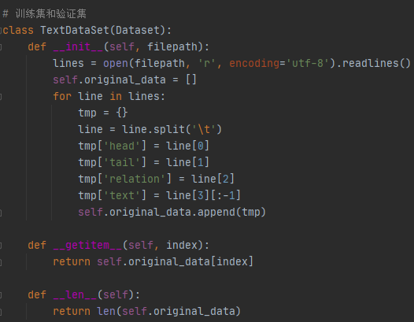
中文医疗关系抽取
实验素材-DataSet
此次试验提供基础的读取文件代码，不包括数据预处理，数据预处理部分需要自行添加。
还有TestDataSet类，与该类类似，只是少了relation的读取，这里不再展示。

Slide 54
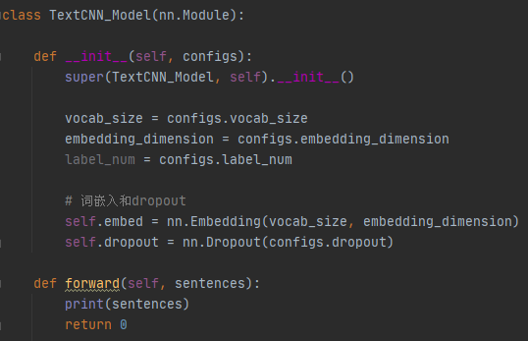
中文医疗关系抽取
实验素材-Model
这里只提供了基础的嵌入和dropout模块，模型其他部分需自行定义。
模型的forward函数需根据自己的模型进行编写。
注：即使该类叫做TextCNN，但并非只能使用CNN这一种方法，可以采用其他深度学习模型结构。

Slide 55
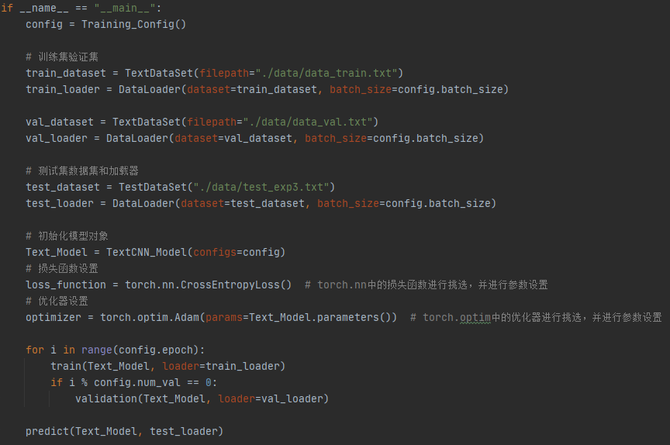
中文医疗关系抽取
实验素材-Main
简单地预定义好了一些类和方法，如需增加或删除，可自行把握。

Slide 56
中文医疗关系抽取
评分标准-基础
实验要求的完成度。
实验报告内容的真实性。
输出结果的准确率。
实验报告撰写的思路清晰易懂程度。

Slide 57
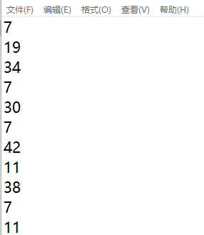
中文医疗关系抽取
输出结果格式
最终任务是将test_exp3.txt中所有的句子进行关系抽取，并按照顺序将其关系对应的编号写入txt文件（exp3_predict_labels_学号.txt）中提交。
最终提交结果如右图所示：
每一行对应的是原test_exp3.txt中对应行的关系所对应的ID。

Slide 58
中文医疗关系抽取
评分标准-进阶
新颖的模型结构。注意：可以使用RNN、LSTM，甚至是BERT模型来完成任务，但是如果用的不是CNN，那么在实验报告中，需要介绍使用模型的原理，以及在代码中需要注释清楚对应模型参数的含义。并不是模型越新分数越高！
更高的准确率！（注：准确率评价标准在不同的模型上亦不同）
清晰易读、层次分明的代码结构。
尽可能使用pytorch框架自带的各类函数简化代码行数，且能够做到合理设置参数（注：使用的函数在代码中需有注释写明作用和各个参数的意义，实验报告中亦需描述清楚）。
实验结果的调参对比和分析。
实验报告的排版美观易读。

